Slide 1
ПМ 11 Разработка, администрирование и защита баз данных
Тема: «Учёт муниципального имущества (аренда помещений)»
Выполнил: Кибардин Владимир Михайлович Студент группы: 23п-1
Руководитель практики от организации: Зязин Сергей Валерьевич
Руководитель практики от колледжа: Махнев Александр Анатольевич

Slide 2
Анализ предметной области
Назначение системы:
Процесс учёта муниципального имущества, сдаваемого в аренду, в администрации муниципального образования «Город Слободской» Кировской области.
Основные сущности:
Объекты муниципального имущества
Арендаторы
Договоры аренды
Платежи
Сотрудники

Slide 3
Цели и Задачи
Цель работы:
Спроектировать и разработать реляционную базу данных для учёта муниципального имущества, сдаваемого в аренду, а также создать программное приложение для работы с этой базой данных с реализацией операций CRUD (Create, Read, Update, Delete).
Задачи:
Выполнить анализ предметной области
Выделить объекты и атрибуты
Спроектировать и нормализовать БД
Реализовать БД в СУБД (1000+ записей)
Создать приложение с CRUD-операциями
Реализовать уровни доступа

Slide 4
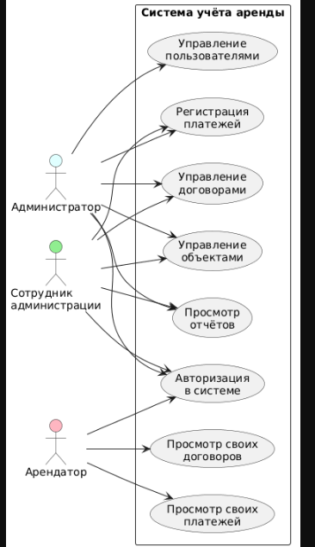
Варианты использования системы
Акторы:
Администратор
Сотрудник администрации
Арендатор

Slide 5
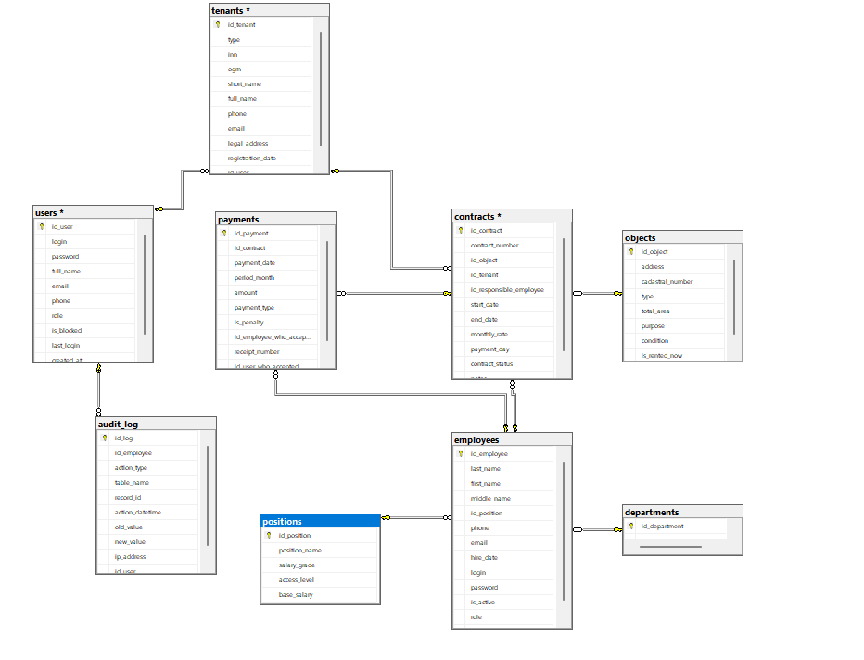
База данных
База данных:
Таблиц(9):
Positions
Employees
Users
Objects
Tenants
Contracts
Payments
audit_log

Slide 6
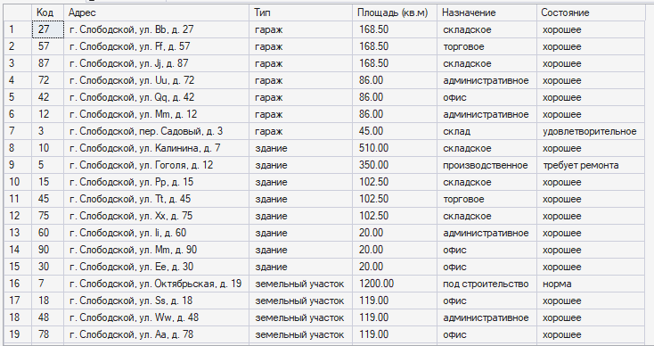
Пример Запроса
Запросы:
Свободные объекты
Поступления по месяцам (отчёт для бухгалтерии)
Активные договоры
Свободные объекты:
SELECT
id_object AS 'Код',
address AS 'Адрес',
type AS 'Тип',
total_area AS 'Площадь (кв.м)',
purpose AS 'Назначение',
condition AS 'Состояние'
FROM objects
WHERE is_rented_now = 0
ORDER BY type, total_area DESC;

Slide 7
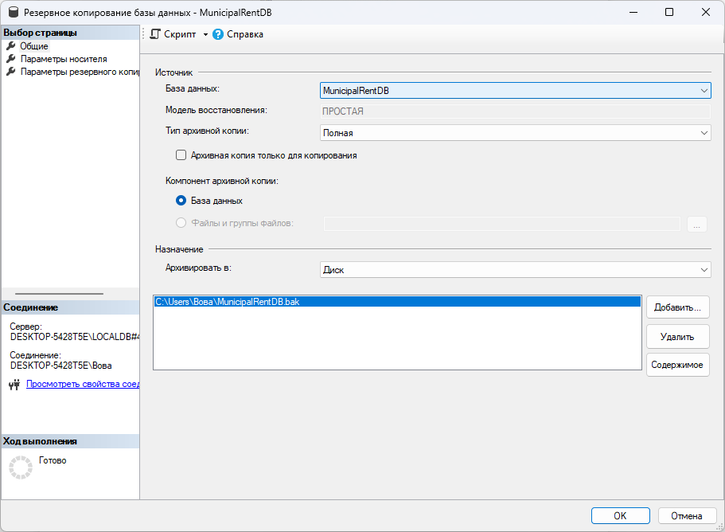
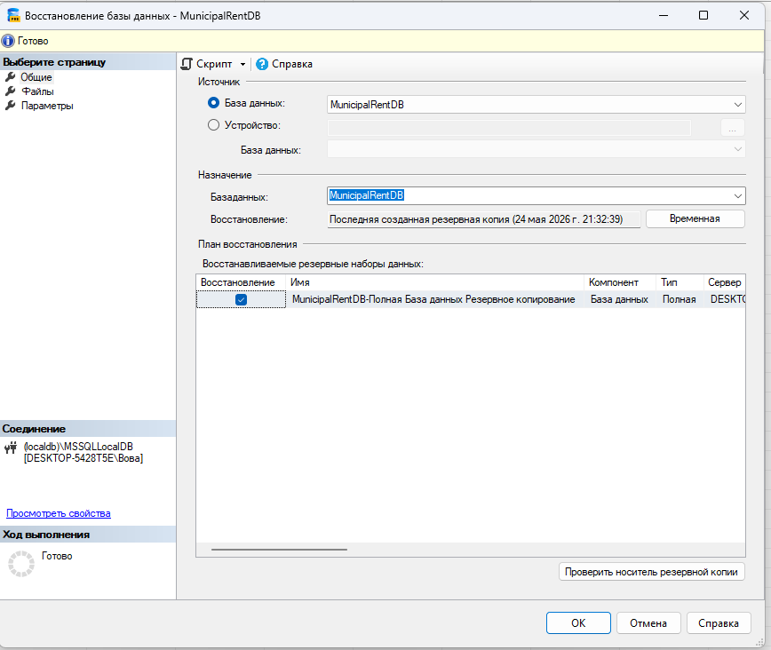
Выполнение резервного копирования БД и восстановление состояния БД на заданную дату

Slide 8
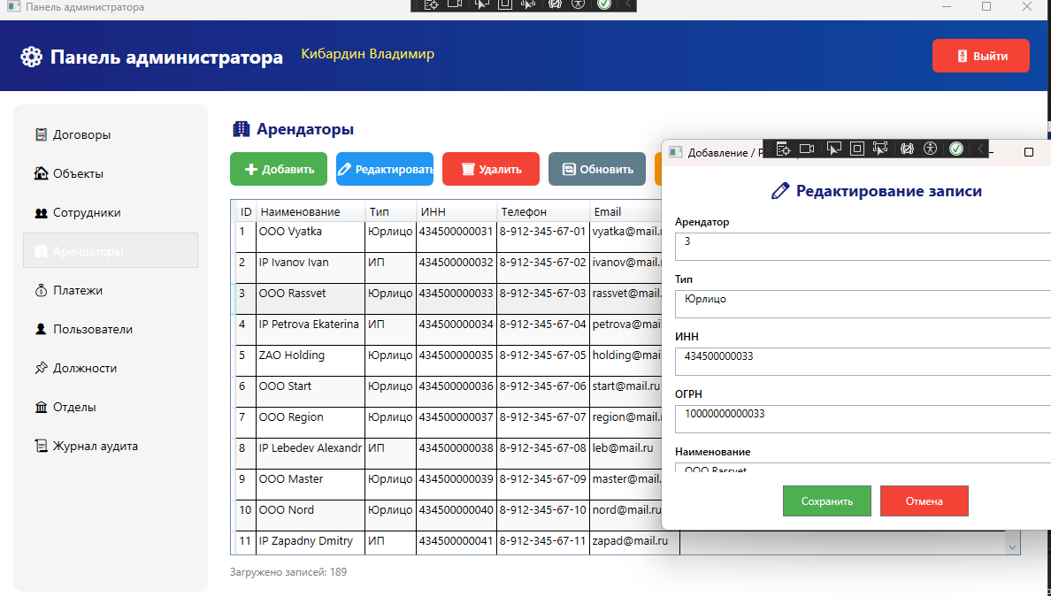
Реализация приложения
Технологии: SQL Server Management Studio 22; Visual Studio 2026(WPF; C# (.NET))
Функции:
Арендатор – Просмотр своих договоров и платежей
Сотрудник – Просмотр всех договоров, объектов, арендаторов, платежей. Поиск. Отчёты
Администратор – Полный CRUD над всеми таблицами. Управление пользователями. Журнал аудита

Slide 9
Заключение
В ходе прохождения производственной практики по профессиональному модулю ПМ.11 «Разработка, администрирование и защита баз данных» была успешно выполнена работа по созданию информационной системы «Учёт аренды муниципального имущества» для администрации города Слободского Кировской области.
Спроектирована и реализована реляционная база данных (9 таблиц, более 1000 записей), разработано WPF-приложение с разграничением прав доступа для трёх ролей (администратор, сотрудник и арендатор). Реализованы CRUD-операции,

Slide 10
Спасибо за внимание

